Slide 1
Topologi Jaringan

Slide 2
Pendahuluan
Jaringan komputer adalah kumpulan dua atau lebih dari komputer yang saling berhubungan satu sama lain.
Kebutuhan yang diperlukan dalam koneksi jaringan :
Koneksi secara fisik (Topologi secara fisik)
Koneksi secara Logis (Topologi secara Logic)

Slide 3
Koneksi Fisik Jaringan
Kebutuhan Peralatan Jaringan
PC
NIC
Network Media
Peralatan Jaringan
Repeater
Hub
Bridge
Switch
Router
Bentuk Koneksi secara Fisik
Bus
Star
Extended Star
Ring
Mesh

Slide 4
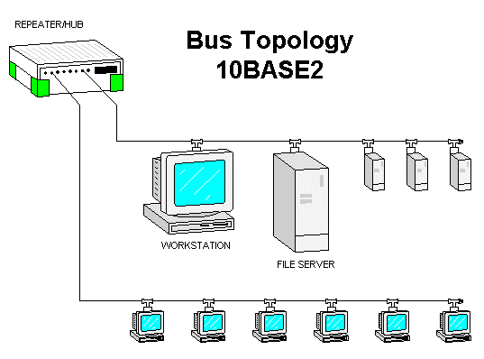
Koneksi Bus
Biasa disebut sebagi topology bus (Bus Topology
Menggunakan kabel tunggal dan semua komputer terhubung dengannya

Slide 5
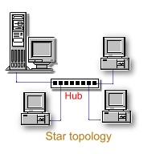
Koneksi Star
Biasa disebut Topologi Star
Semua komputer terhubung ke suatu titik pusat (biasa disebut concentrator).
Peralatan yang dipakai sebagai concentrator adalah hub atau switch
Topologi yang paling umum dipakai

Slide 6
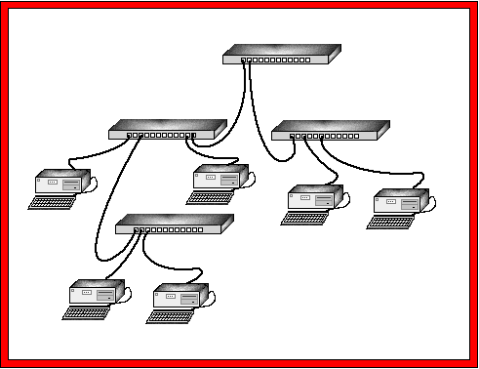
Extended Star
Beberapa jaringan star digabung menjadi satu jaringan star yang besar

Slide 7
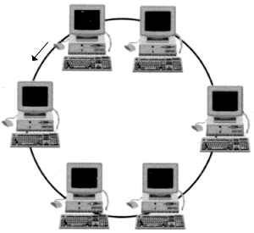
Koneksi Ring
Biasa disebut sebagai topologi ring
Satu komputer terkoneksi ke komputer berikutnya sampai terakhir dan kembali ke komputer pertama

Slide 8
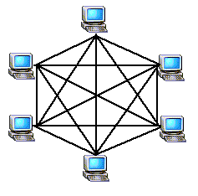
Koneksi Mesh
Setiap komputer terkoneksi dengan semua komputer yang ada

Slide 9
Koneksi Secara Logis
Biasa disebut sebagai Topologi Logik Jaringan
Berupa aturan supaya perangkat jaringan bisa saling berkomunikasi.
ada beberapa jenis topologi logik yang dikenal saat ini yaitu :
Aturan bagaimana data di transmisikan lewat media, ada beberapa macam yang dipakai :
Ethernet → Yang paling umum dipakai
FDDI
Token Ring
ATM
Aturan bagaimana komputer saling bertukar data/informasi
TCP/IP → Yang paling umum dipakai
IPX/SPX

Slide 10
Ethernet
Pada dasarnya ethernet adalah suatu aturan bagaimana caranya dua atau lebih komputer menggunakan satu media untuk saling bertukar informasi
Aturan ini akan diakomodasi oleh TCP/IP dalam hal pengiriman data melalui media yang ada

Slide 11
Bagaimana Komputer Bisa Saling Berhubungan ?
Pada awal 1980-an International Organization for Standardization (ISO), suatu badan dunia yang mengatur standarisasi-standarisasi mengeluarkan sebuah konsep Open System Interconnection (OSI) yang secara konseptual menjelaskan bagaimana proses komunikasi data yang terjadi dalam jaringan komputer.
Model OSI membagi kompleksitas komunikasi data dari asal(source) ke tujuan (destination) dengan melalui lapisan-lapisan (layer), dimana setiap lapisan secara jelas mempunyai fungsi dan hubungan yang saling terkait. Model OSI ini terdiri dari 7 layer.
Sedangkan untuk model riil bagaimana kedua komputer saling berhubungan maka digunakan konsep TCP/IP yang dikeluarkan oleh Department of Defense (DoD) yang membagi layer komunikasi menjadi 4 layer

Slide 12
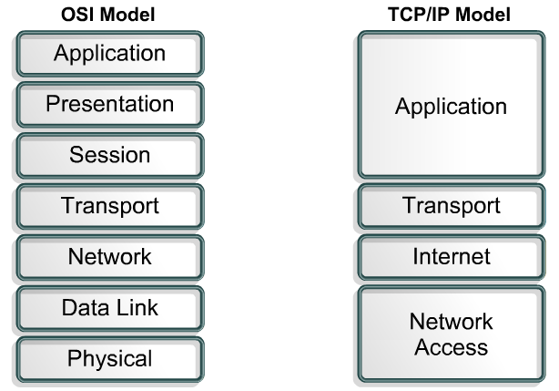
Model OSI dan TCP/IP
Untuk kemudahan pembelajaran kita menggunakan Model OSI
Untuk implementasi menggunakan TCP/IP
Berbentuk layering

Slide 13
OSI Layer
Layer Physical.
Layer Datalink.
Layer Network.
Layer Transport.
Layer Session.
Layer Presentation.
Layer Application.

Slide 14
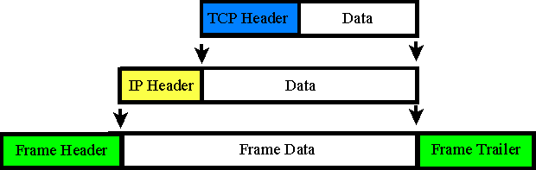
Penamaan Data pada OSI Layer
Application Header + data
Data – Application, Presentation, Session Layer
Segment - Transport Layer
Packet - Network Layer
Frame - Datalink Layer
010010100100100100111010010001101000…
Bit Stream - Physical Layer

Slide 15
Linux Network Troubleshooting
Physical Layer
lspci
mii-tool
dmesg | grep eth
DataLink Layer
arp
Network Layer
ifconfig
route
ping
traceroute
mtr
netconfig
Transport
Netstat

Slide 16
Troubleshooting Physical Layer
lspci
untuk mengecek apakah interface jaringannya sudah terpasang atau belum.
mii-tool
Untuk melihat apakah linknya sudah ada atau belum
dmesg | grep eth
Untuk mengecek ethernet card ada apa belum

Slide 17
Troubleshooting DataLink Layer
arp
Untuk melihat alamat NIC dari komputer yang terkoneksi secara langsung dengan kita.

Slide 18
Troubleshooting Network Layer
ifconfig
Command yang dipakai untuk melihat interface dan alamat yang diberikan ke interface tersebut
route
Memeriksa tabel routing, menambah dan menghapus tabel routing
ping
Memeriksa koneksi dengan protokol ICMP
traceroute
Memeriksa tahapan koneksi
mtr
Command gabungan ping dan traceroute
netconfig
Command untuk konfigurasi ip secara permanen

Slide 19
Troubleshooting Transport Layer
Netstat
Untuk mengetahui port berapa saja yang terbuka untuk koneksi pada PC

